Slide 1
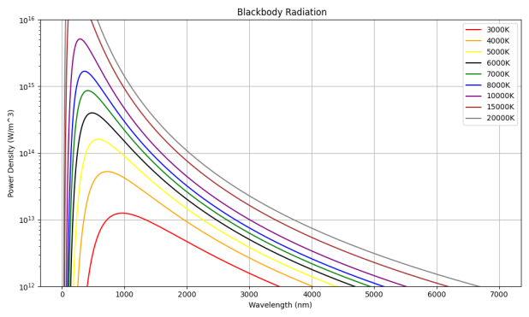
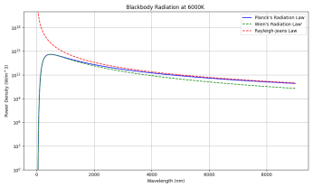
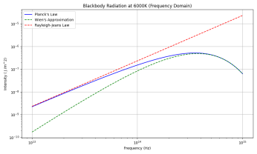



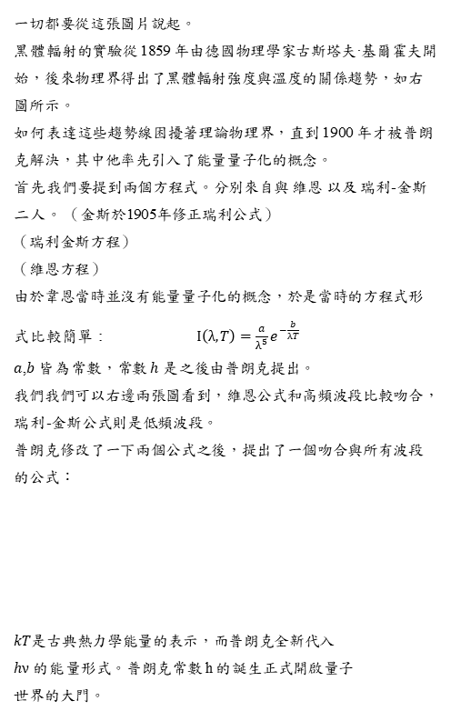



量子概念的誕生
林百洲 2024/08
一切都要從這張圖片說起。
黑體輻射的實驗從 1859 年由德國物理學家古斯塔夫·基爾霍夫開始，後來物理界得出了黑體輻射強度與溫度的關係趨勢，如右圖所示。
如何表達這些趨勢線困擾著理論物理界，直到 1900 年才被普朗克解決，其中他率先引入了能量量子化的概念。
首先我們要提到兩個方程式。分別來自與 維恩 以及 瑞利-金斯二人。 （金斯於1905年修正瑞利公式）
（瑞利金斯方程）
（維恩方程） 由於韋恩當時並沒有能量量子化的概念，於是當時的方程式形式比較簡單 : $I\left(λ,T\right)=\frac{a}{λ^{5}}e^{−\frac{b}{λT}}$
$a$,$b$ 皆為常數，常數 $h$ 是之後由普朗克提出。
我們我們可以右邊兩張圖看到，維恩公式和高頻波段比較吻合，瑞利-金斯公式則是低頻波段。
普朗克修改了一下兩個公式之後，提出了一個吻合與所有波段的公式：
$kT$是古典熱力學能量的表示，而普朗克全新代入 $hν$ 的能量形式。普朗克常數 h 的誕生正式開啟量子 世界的大門。
$$I\left(λ,T\right)=\frac{8πckT}{λ^{4}}$$
$$I\left(λ,T\right)=\frac{8πhc^{2}}{λ^{5}}e^{−\frac{hc}{λkT}}$$
[上方圖片說明]
1.我們可以看到隨著黑體溫度越高，它所發出最強的輻射波長越短。這就如同溫度偏低的恆星看起來偏紅，溫度越高的恆星看起來偏藍一樣。
2. y 值越大代表：這個溫度的黑體發出的所有電磁波之中，波長 x 的電磁波強度中占比越高。
3.一個黑體輻射出的總能量，正比於該曲線和 X 軸所圍出的面積 （從負無窮積分到正無窮） 。
$$h$$
$$I\left(λ,T\right)=\frac{8πhc^{2}}{λ^{5}}\frac{1}{e^{\frac{hc}{λkT}}−1}$$
[上方 2圖為兩個近似與現實數據(普朗克公式)比較圖]
1859
1893
瑞立公式
黑體輻射現象
維恩近似
1900
普朗克公式
量子力學小辭典 1. 態 （ state ） ：一個系統的狀態（波函數），波函數囊括系統所有物理資訊，對系統一個測量相當於對波函數做一個算符運算。 2. 本徵態 （ eigenstate ） ：一個態受到觀測後可能產生的結果，數學形式為特徵向量/函數。 3. 本/特徵值 （ eigenvalue ） ：平方後即為該測得各本徵態的機率。各項本徵值平方和應為 1。 4. 期望值 （ expectation value ） ：統計上，預估對一個態觀測之後會測到某本徵態的機率，等於本徵值平方。 5. 全同粒子: 古典力學，每個物理是可以標記的，但在量子世界中，某些粒子是無法分辨的。例如成群的電子之中我們無法為任一顆電子標記。或者是雙狹縫實驗的光子，當討論干涉條紋時我們沒辦法區分光子是從哪個狹縫來的。我們會說那些粒子是全同的。

Slide 2
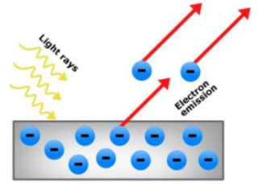
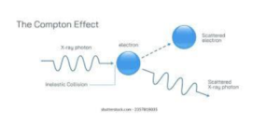
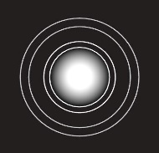
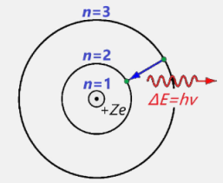
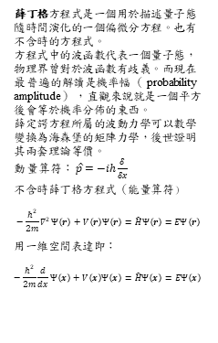

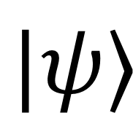
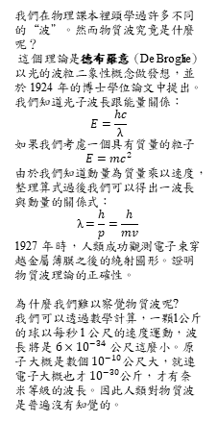

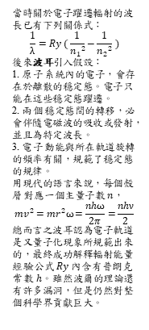

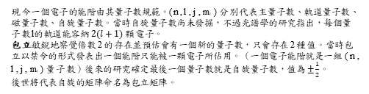



量子世界中的物理
$$|ψ⟩$$
1905
光電效應
$$E=hν −W_{0}$$
1923
康普頓效應
電子被擊出後能量 $E$，入射電磁波能量$hν$，功函數$W_{0}$。 光電效應的現象最早是由赫茲發現，光照射到物體表面時將電子擊出的現象。這個現象當初最讓科學家困惑的一點就是照射光的波長需要足夠短，否則即使光強度增加也無法將電子擊出。
1905年，愛因斯坦提出光電效應，將電磁波的能量視為無數顆帶有固定能量的“光量子”，解釋了這個問題。
電子離開物體表面時需要克服功函數的束縛，因此一瞬間獲得需要足夠大的能量。而波長越短的光頻率越大，光量子的理論完美的解釋這個現象。
康普頓發現當高能電磁波穿過物質後，除了自身原本的波長之外還會測量到波長更長的電磁波，而且波長變化量與觀測偏移角度有關。礙於當時的理論無法解釋這個現象，最終在引入能量量子化概念後得以解釋。方程式為 : $Δλ=λ_{2}−λ_{1}=C\left(1−\cos{θ}\right)$ ，被比喻為光子與電子之間做彈性碰撞。
1925
包立不相容
現今一個電子的能階由其量子數規範。( n , l , j , mj ) 分別代表主量子數、軌道量子數、磁量子數、自旋量子數。當時自旋量子數尚未發掘，不過光譜學的研究指出，每個量子數l的軌道能容納 $2(l+1)$ 顆電子。 包立敏銳地察覺倍數 2 的存在並預估會有一個新的量子數，只會存在 2 種值。當時包立以禁令的形式發表出一個能階只能被一顆電子所佔用。（一個電子能階就是一組 ( n , l , j , mj ) 量子數）後來的研究確定最後一個量子數就是自旋量子數，值為 $±\frac{1}{2}$。 後世將代表自旋的矩陣命名為包立矩陣。
1935
1926
不確定性原理
EPR 悖論
1923
海森堡不確定性原理是量子力學中的一個基礎原理。它表明在量子系統中，某些成對的物理量（如位置與動量、時間與能量）不能被同時精確地測量。具體來說，這些量之間存在一個最小的測量不確定性，這種不確定性源於量子系統的本質，而非測量儀器的限制。
物質波
1927
1913
[電子繞射，可以發現他和光的圓孔繞射圖形相似]
源:https://shorturl.at/vk9rN
波爾氫原子模型
哥本哈根詮釋
1925
· 一個量子系統的量子態可以用波函數來完全地表述。波函數代表一個觀察者對於量子系統所知道的全部資訊。
· 量子系統的描述是由所有可測得之狀態乘以機率係數的加總。每一個狀態的機率是該項係數的絕對值平方。
· 每個觀測物理量（ measurable）對應一個算符，觀測的行為即為算符作用於波函數。做用完之後波函數就會在時間上不可逆地隨機塌縮在其中一項（本徵態） 。
· 測量儀器是古典儀器，只能測量古典性質，像位置，動量等等。若非經由測量，其古典物理量不具意義。
· 對應原理：大尺度宏觀系統的量子物理行為應該近似於古典行為。
· 不確定性原理闡明，在量子系統中，一個粒子的位置和動量無法同時被確定。
矩陣力學
1926
波動力學
我們在物理課本裡頭學過許多不同的“波”。然而物質波究竟是什麼呢？
這個理論是德布羅意（De Broglie）以光的波粒二象性概念做發想，並於 1924 年的博士學位論文中提出。
我們知道光子波長跟能量關係：
$$E=\frac{hc}{λ}$$
如果我們考慮一個具有質量的粒子
$$E=mc^{2}$$
由於我們知道動量為質量乘以速度，整理算式過後我們可以得出一波長與動量的關係式：
$$\text{λ}=\frac{h}{p}=\frac{h}{mv}$$
1927 年時，人類成功觀測電子束穿越金屬薄膜之後的繞射圖形。證明物質波理論的正確性。
為什麼我們難以察覺物質波呢? 我們可以透過數學計算，一顆1公斤的球以每秒 1 公尺的速度運動，波長將是 ${6×10}^{−34}$公尺這麼小。原子大概是數個 ${10}^{−10}$公尺大，就連電子大概也才${ 10}^{−30}$公斤，才有奈米等級的波長。因此人類對物質波是普遍沒有知覺的。
量子力學主張微觀物理上的不連續，於是他的數學形式與古典力學會有很大的不同。
無法使用連續函數，意味著所有能觀測到的物理狀態可能是獨立的。
海森堡率先巧妙地利用矩陣與特徵值概念來描述量子力學。他將每一個系統化作一個行矩陣（向量），物理觀測則化作方陣，而所有本徵態則化為方陣的所有特徵（向量）。實際上只要有足夠多的本徵態，方陣可以拓展至無限多階。
如以下所示：
當時關於電子躍遷輻射的波長已有下列關係式：
$$\frac{1}{λ}=Ry ( \frac{1}{{n_{1}}^{2}}−\frac{1}{{n_{2}}^{2}} )$$
後來波耳引入假設：
1. 原子系統內的電子，會存在於離散的穩定態。電子只能在這些穩定態躍遷。
2. 兩個穩定態間的轉移，必會伴隨電磁波的吸收或發射，並且為特定波長。
3. 電子動能與所在軌道旋轉的頻率有關，規範了穩定態的規律。
用現代的語言來說，每個殼層對應一個主量子數 $n$，
$$mv^{2}=mr^{2}ω=\frac{nhω}{2π}=\frac{nhν}{2}$$ 總而言之波耳認為電子軌道是又量子化現象所規範出來的，最終成功解釋輻射能量經驗公式 $Ry$ 內含有普朗克常數 $h$。雖然波爾的理論還有許多漏洞，但是仍然對整個科學界貢獻巨大。
薛丁格方程式是一個用於描述量子態隨時間演化的一個偏微分方程。也有不含時的方程式。
方程式中的波函數代表一個量子態，物理界曾對於波函數有歧義。而現在最普遍的解讀是機率幅 （ probability amplitude） ，直觀來說就是一個平方後會等於機率分佈的東西。
薛定諤方程所屬的波動力學可以數學變換為海森堡的矩陣力學，後世證明其兩套理論等價。 動量算符： $\hat{p}=−ih\frac{δ}{δx}$
不含時薛丁格方程式（能量算符）
$$−\frac{{\text{ℏ}}^{2}}{2m}∇^{2}Ψ\left(r\right)+V\left(r\right)Ψ\left(r\right)=\hat{H}Ψ\left(r\right)=EΨ\left(r\right)$$
用一維空間表達即： $$−\frac{{\text{ℏ}}^{2}}{2m}\frac{d}{dx}Ψ\left(x\right)+V\left(x\right)Ψ\left(x\right)=\hat{H}Ψ\left(x\right)=EΨ\left(x\right)$$
設總能量算符
$\hat{H}=hν\left[\begin{matrix}\frac{1}{2} & 0 & 0 \\ 0 & \frac{3}{2} & 0 \\ 0 & 0 & ⋱\end{matrix}\right]$
波動力學和矩陣力學的差異在於一個由離散的形式出發，而另一個則是由連續的形式出發。
對於一個現實的系統，他的矩陣階數是非常驚人地巨大，而波動形式也不一定是絕對稠密的。就如同現實中能操作的傅立葉轉換並不是無限多項一樣。
態 $\text{|}\text{ψ}\text{⟩=}\left[\begin{matrix}α \\ β \\ ⋮\end{matrix}\right]$
則期望值運算如下， $α^{2}$、 $β^{2}$為觀測到對應本徵態的機率
$$\left\langle ψ | \hat{H} | ψ\right\rangle =\left[\begin{matrix}α^{∗} & β^{∗} & ⋯\end{matrix}\right]\left(hν\left[\begin{matrix}\frac{1}{2} & 0 & 0 \\ 0 & \frac{3}{2} & 0 \\ 0 & 0 & ⋱\end{matrix}\right]\right) \left[\begin{matrix}α \\ β \\ ⋮\end{matrix}\right] =α^{2}\left(\frac{1}{2}hν\right) + β^{2}\left(\frac{3}{2}hν\right) + ⋯=α^{2} \text{|}\frac{1}{2}hν \text{⟩}+β^{2}\text{|}\frac{3}{2}hν \text{⟩}+⋯$$

Slide 3
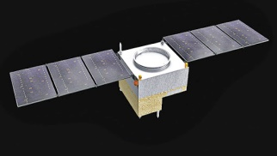
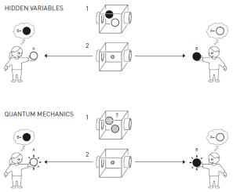


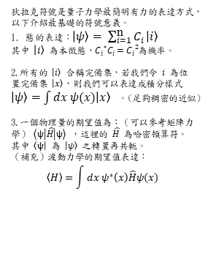
狄拉克符號是量子力學最簡明有力的表達方式，以下介紹最基礎的符號意義。
1. 態的表達：$\left|ψ\right\rangle = \sum_{i=1}^{\text{n}}{C_{i}}$ $\left|i\right\rangle$
其中 $\left|i\right\rangle$ 為本徵態，${C_{i}}^{∗}C_{i}={C_{i}}^{2}$為機率。
2.所有的 $\left|i\right\rangle$ 合稱完備集，若我們令 $i$ 為位置完備集 $\left|x\right\rangle$，則我們可以表達成積分樣式 $\left|ψ\right\rangle =\int{dx ψ(x)\left|x\right\rangle }$ 。(足夠稠密的近似)
3.一個物理量的期望值為：（可以參考矩陣力學） $\left\langle ψ | \hat{H} | ψ\right\rangle$ ，這裡的 $\hat{H}$ 為哈密頓算符。
其中 $\left\langle ψ\right|$ 為 $\left|ψ\right\rangle$ 之轉置再共軛。 （補充）波動力學的期望值表達： $$\left\langle H\right\rangle =\int{dx ψ^{∗}\left(x\right)\hat{H}ψ(x) }$$
量子與古典的對決
1964
貝爾不等式
2017 年墨子號成功將糾纏光子對發送至 1200 公里遠的距離。
1939
狄拉克符號
$$\text{|}\text{ψ}\text{⟩}\text{= }\frac{1}{\sqrt{2}}\text{ ( }\text{|}↑↑\text{⟩}\text{ +}\text{|}↓↓\text{⟩}\text{ )}$$
我們假設糾纏光子(事實上不一定要光子)對產生後往相反方向運動，然後各自會通過一個偏振片。由於角動量守恆，糾纏光子的自旋（等價於偏振）相反，總合為0。我們可以控制偏振片的角度而偏振片可以測出 $\text{|}↑\text{⟩}$ 或 $\text{|}↓\text{⟩}$ 的結果。而我們可以調整兩個偏振片於任意角度。我們標記成$\overset{⃑}{A}$、$\overset{⃑}{B}$、$\overset{⃑}{C}$ ... 一對光子分別測量完畢後，如果兩個偏振片結果都是上或結果都是下，我們記錄$+1$；若結果為一上一下則$−1$。
我們再把多次實驗的結果取平均，得出平均的$P(\overset{⃑}{A},\overset{⃑}{B})$、$P(\overset{⃑}{A},\overset{⃑}{C})$與$P(\overset{⃑}{B},\overset{⃑}{C})$值。此時的$P$代表兩個方向偏振片的相關性。
貝爾利用隱變量理論建構出貝爾不等式：
$|P(\overset{⃑}{A},\overset{⃑}{B})−P(\overset{⃑}{A},\overset{⃑}{C})|≤1+$ $P(\overset{⃑}{B},\overset{⃑}{C})$
如果隱變量存在，這個不等式將不可能被違反。 貝爾不等式的出現意味著人類有能夠設計實驗來驗證隱變量是否存在。 (參考自物理雙月刊)
2017
墨子號的糾纏分發
EPR悖論簡述
· 假設 1 - 定域性: 定域性表明的是物理交互作用具有一個空間方面的限制-禁止以超越光速的速度作用。原理來自狹義相對論的敘述，所有資訊的傳遞速度不會大於光速。就像是地球上發生了爆炸，光影也要經過 1.26 秒鐘後才能傳遞到月球上的太空人眼裡。 · 假設 2 - 實在性: 我們可以從一個有趣的問題出發：「月亮是否依舊存在，即使無人賞月？」對應到物理的實在論：一個物理性質是否在觀測之前就已經存在了呢？
物理實在論表明，做實驗觀測到的現象是出自於某種物理實在，而這物理實在與觀測本身無關。如同我們在看到月亮之前它早就已經是白色的樣子一樣。物理量先於觀測而存在。 今天有一對的糾纏粒子對被分發到數光年遠的二地。在量子理論中，其中一顆粒子被觀測以後，也能夠同 時得知上另一個粒子的狀態。此時，若分發出去的粒子是滿足實在性，則定域性會遭遇挑戰。
· 可能 1: 存在隱變量 其中一種解決方案是將當初分發粒子對的態視為已確定，而非為觀測的疊加態。這意味著量子力學不完備， 即使量子力學理論能夠精準預測量子世界的變化，但對於整個系統的表達還需要更精確的理論補充。那個 理論就被稱為隱變量。如果存在隱變量，量子力學就不是完備的。 · 可能 2: 定域實在論是錯的。 於是科學家們想方設法地去探討隱變量是否存在。
產生糾纏粒子對，其中一個方法是使用非線性晶體，例如偏硼酸鋇晶體。當雷射光束照射在晶體，多數光子能筆直通過，少數光子會受到高階非線性光學反應，產生一對糾纏光子。行為如下：兩顆光子放上相同方向的偏振片做測量，必然結果為一個通過一個阻擋。
量子糾纏的精神在於，觀測以前我們沒辦法分辨哪顆光子是可以通過的。
如果我們可以將糾纏粒子分發到遙遠的兩地。只要測量 A 粒子即可瞬間知道 B 粒子的結果，這個資訊傳遞速度甚至可以超越光速！
2022年的諾貝爾物理學獎被授予了 Alain Aspect、John Clauser 和Anton Zeilinger，以表彰他們在量子糾纏實驗方面的突破性工作。這些實驗證明了貝爾不等式的違反，並且為量子信息科學奠定了基礎。 量子糾纏技術的歷史貢獻 John Clauser：Clauser 擴展了貝爾的理論並進行了首個實驗，展示了明顯的貝爾不等式違反，這支持了量子力學的預測。 Alain Aspect：改進了 Clauser 的實驗設計，解決了隱變量可能影響實驗結果的漏洞。他發展了一種方法，使測量設置在糾纏對離開源後改變，保證了實驗結果的可靠性。Anton Zeilinger：Zeilinger 開發了使用糾纏光子的技術，用於信息存儲和傳輸，並演示了量子隱形傳態，這對量子計算和加密通信具有重要意義。
2022
球的顏色是已經決定好的嗎?
CHSH 不等式（1969年）
論文: “ Proposed Experiment to Test Local Hidden-Variable Theories”
摘要: 克勞澤與 Michael Horne、Abner Shimony 和 Richard Holt 共同提出了一種新的不等式（CHSH不等式），可以通過實驗來區分量子力學和局域隱變量理論。
弗里德曼-克勞澤實驗（1972年）
論文: “ Experimental Test of Local Hidden-Variable Theorie s”
摘要: 這個實驗由克勞澤和 Stuart Freedman 共同進行，是首次對CHSH 不等式的實驗檢驗。他們使用糾纏光子對，結果與量子力學一致，違背了 CHSH 不等式，挑戰了局域隱變量理論。
克勞澤-霍恩實驗（1974年）
論文: “ Experimental Consequences of Objective Local Theories”
摘要: 克勞澤和 Michael Horne 進一步完善了理論框架，並進行了實驗來進一步檢驗貝爾不等式。他們的結果繼續支持量子力學的預測，否定了局域隱變量理論。
CHSH 實驗（1976年）
論文: “ Experimental Evidence for Nonlocality in Quantum Mechanics”
摘要: 這個實驗使用不同的設置和配置來測試 CHSH 不等式，提供了更強的量子非局域性證據。
克勞澤-阿斯派克實驗（1982年）
摘要: 雖然這個實驗並非由克勞澤直接進行，但阿蘭·阿斯派克（Alain Aspect）在 1982 年的實驗受到了克勞澤早期工作的重大影響。阿斯派克的實驗使用了時間變化分析儀，並產生了與量子力學一致的結果。
量子隱形傳態（1997年）
論文: “ Experimental Quantum Teleportation”
摘要: 蔡林格和他的團隊首次實驗成功進行了量子隱形傳態，將光子的量子態從一個位置傳輸到另一個遠處的位置，這是量子通信的一個重要里程碑。
量子糾纏分發（2005年）
論文: “ Long-Distance Free-Space Distribution of Quantum Entanglement”
摘要: 蔡林格的團隊在自由空間中實現了量子糾纏的長距離分發，這項技術對於建立全球量子通信網絡至關重要。
量子通信衛星（2017年）
論文: “ Satellite-based Entanglement Distribution over 1200 kilometers”
摘要: 蔡林格的團隊與中國合作，通過“墨子號”衛星成功實現了超過 1200 公里的量子糾纏分發，這是量子通信領域的重大突破。
觀測的意義
在量子尺度的世界，科學家們看見了非常多無法用連續數學形式表達的物理現象。因此，除了不確定性原理的概念萌芽，更誕生了對物理現象隨機性的懷疑。
最耳熟能詳的例子就是波粒二象性的實驗。當準確知道位置同時無法得知動量，反之亦然。
這個現象彷彿在告訴我們一個系統的物理狀態並不能夠被我們在一瞬間一覽無遺的。
當我們現在注視著一顆粒子，眼睛一眨，他又跑到另一個地方去了。
隨著測量儀器的進步，我們能夠看到越來越小的世界，也就意味著我們難以看到一個粒子待在一個地方一動不動。因此我們要重新考慮一個物理量是如何隨時間存在的。
首先我們要認知到我們在每單位時間內能做到的測量次數有限，再來我們可以利用統計的方式記錄下來我們的觀測量。利用統計的手段，我們可以得出一個足夠可信的物理量。而這個物理量在量子系統中是機率乘上狀態的總和形式。波函數就是如此產生的。
只要系統不受到（微觀意義上的）擾動，他的波函數會始終如一。我們做了多次測量之後，會得到一個接近於波函數所揭示的機率分佈。（一種是一瞬間對一群全同粒子測量，另一種是對一個無時間擾動的粒子在不同時做無擾動測量）
基於已被證實的不確定性原理以及這個“機率分佈形式”的物理狀態，後續衍生出許許多多不同詮釋的歧義，其中最廣為人知的是根本哈根詮釋。核心概念是，物理量是後於測量才存在；而測量結果會以其本徵態與機率分佈做“隨機呈現”。而薛丁格的貓則是以“暨死又活的貓”來反駁哥本哈根詮釋的荒謬，他認為貓的死活早已被決定好了。
將薛丁格的貓套用於哥本哈根詮釋，打開箱子以前討論死活是沒有意義的。

